Slide 1


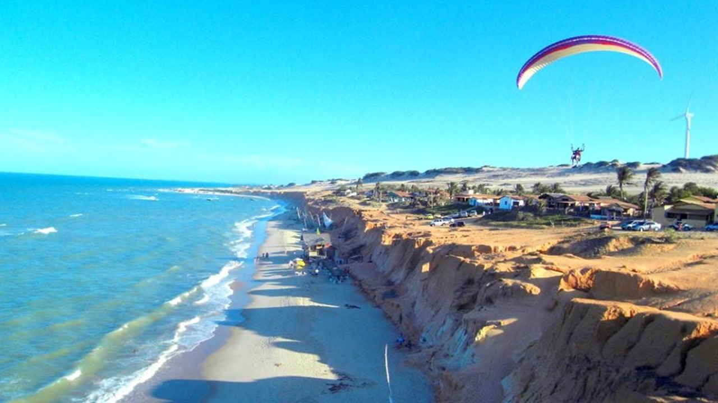



SENSiBiLiDADE

Slide 2

“Ser sensível nesse mundo requer muita coragem.
Muita. Todo dia.

Slide 3
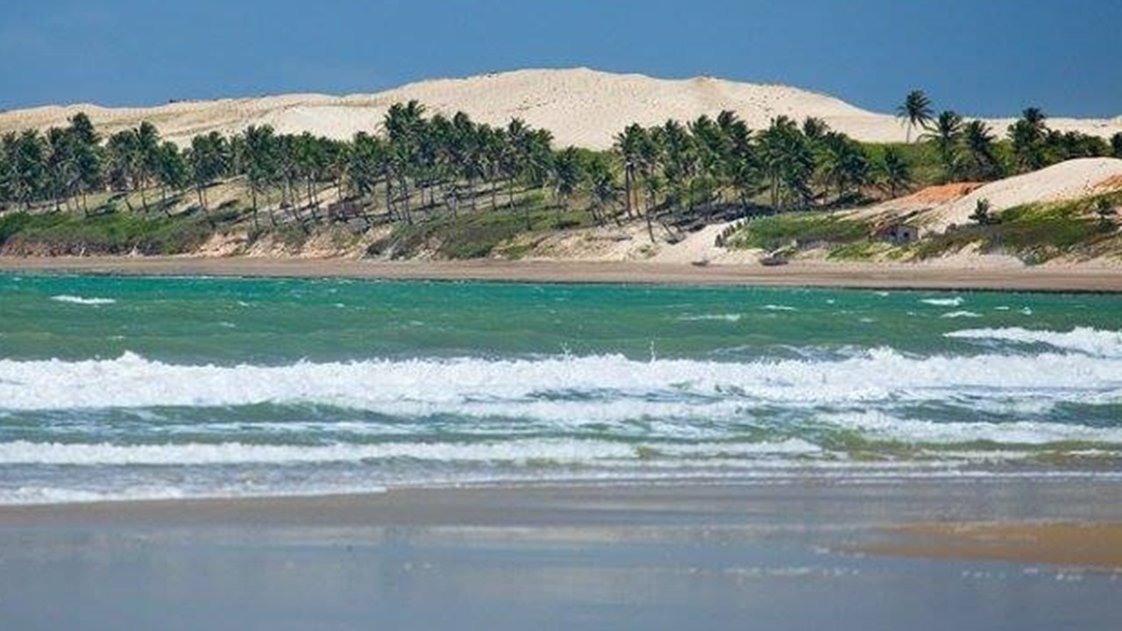
Esse jeito de ver além dos olhos, de ouvir além dos uvidos, de sentir a textura do sentimento alheio

Slide 4
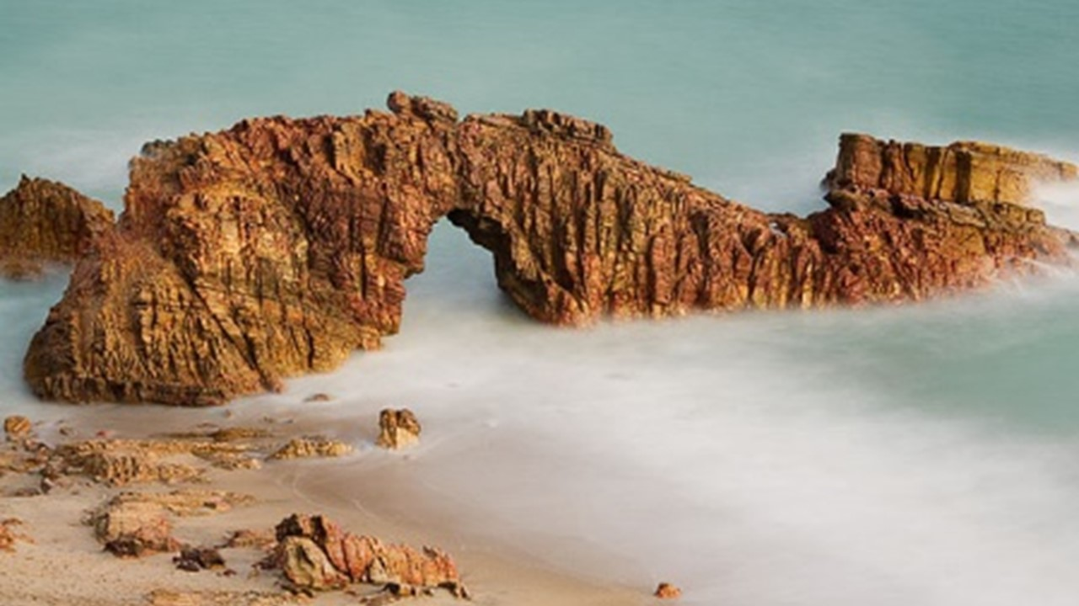
tão clara no próprio coração e tantas vezes até doer ou sorrir junto com toda sinceridade.

Slide 5
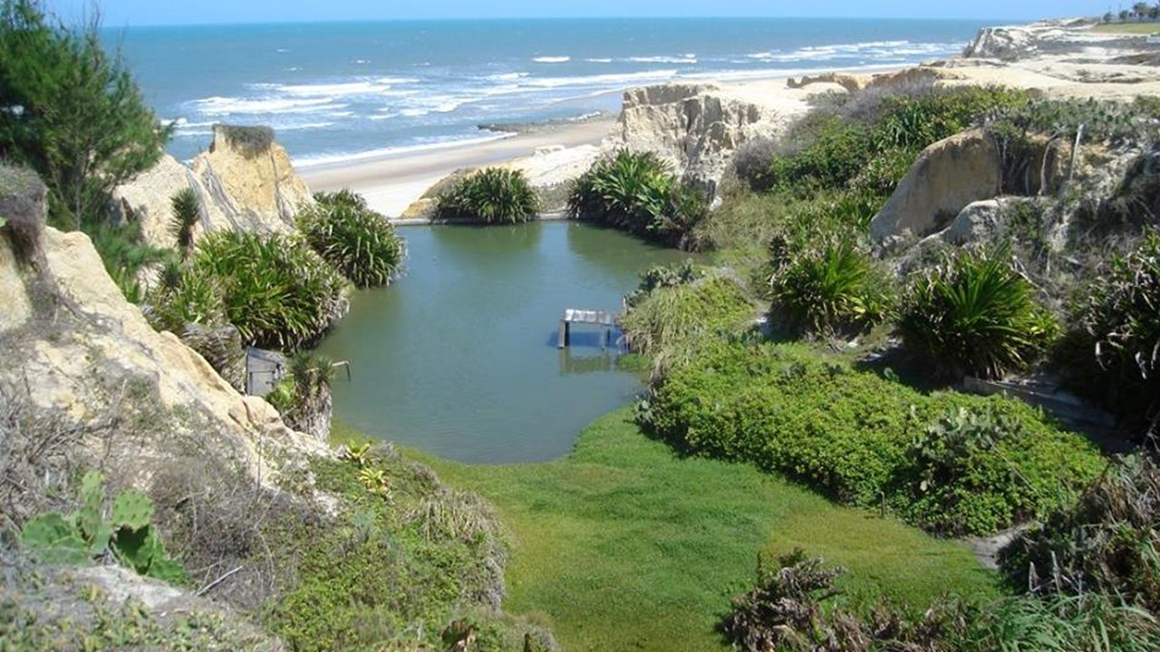
Essa sensação, de vez em quando, de ser estrangeiro e não saber falar
o idioma local,

Slide 6
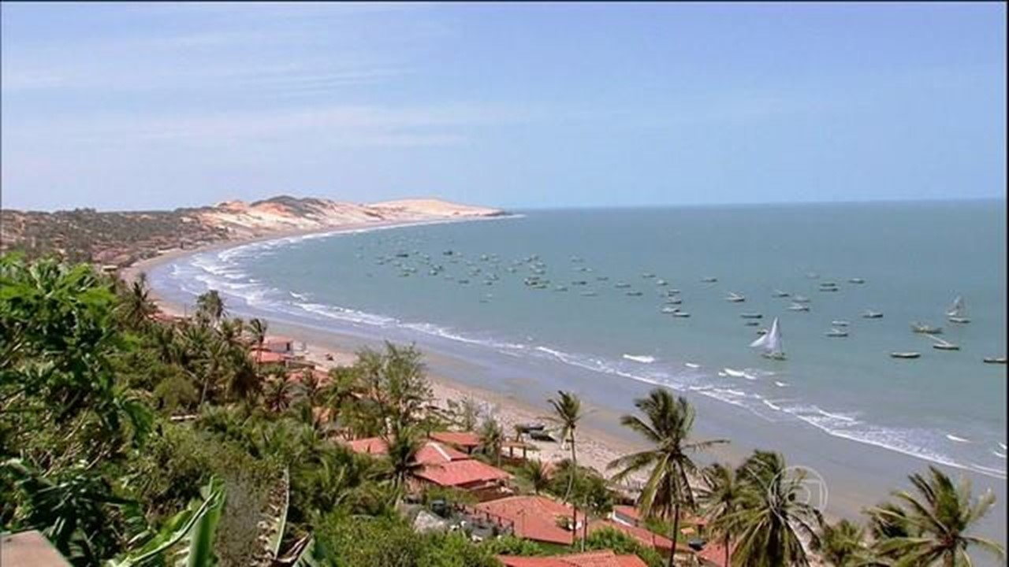
de ser meio ET,
uma espécie de sobrevivente de uma civilização extinta.

Slide 7
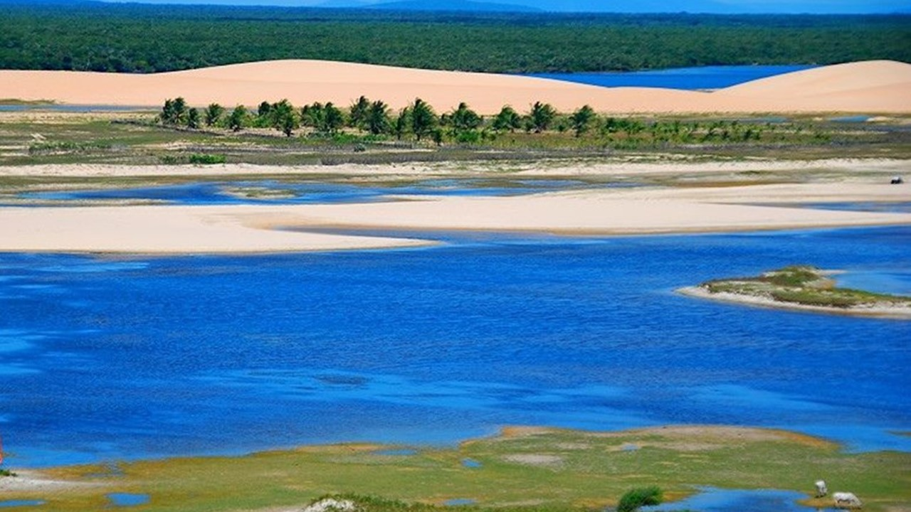
Essa intensidade toda em tempo de ternura minguada.

Slide 8


Esse amor tão vívido em terra em que a maioria parece

Slide 9
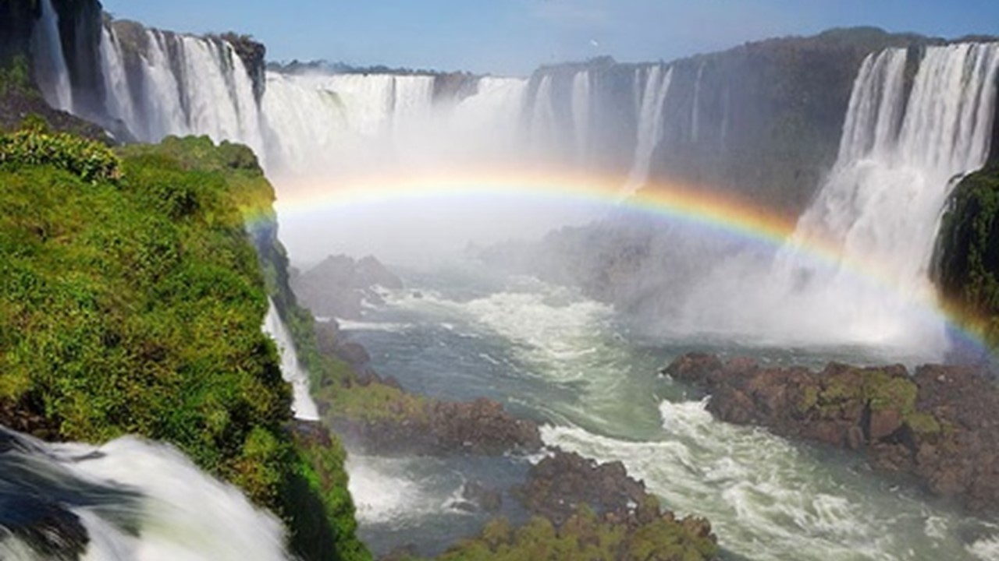
se assustar mais com o afeto
do que com a indelicadeza.

Slide 10
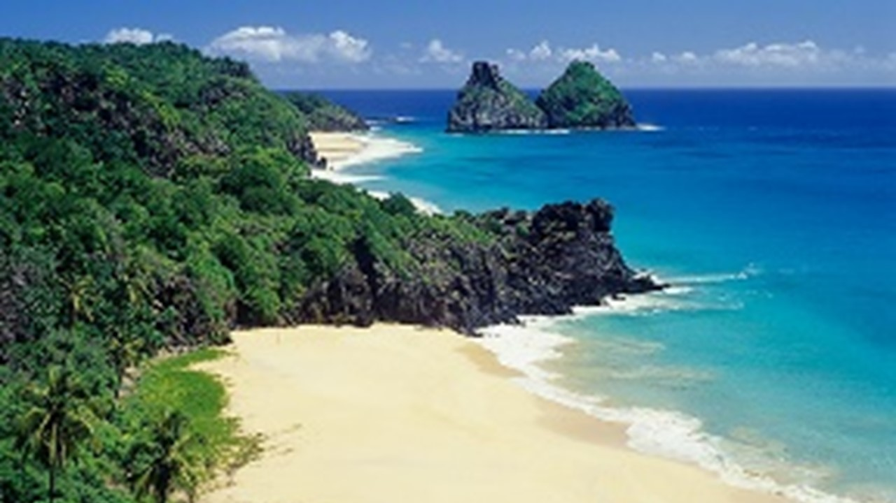
Esse cuidado espontâneo com os outros.

Slide 11
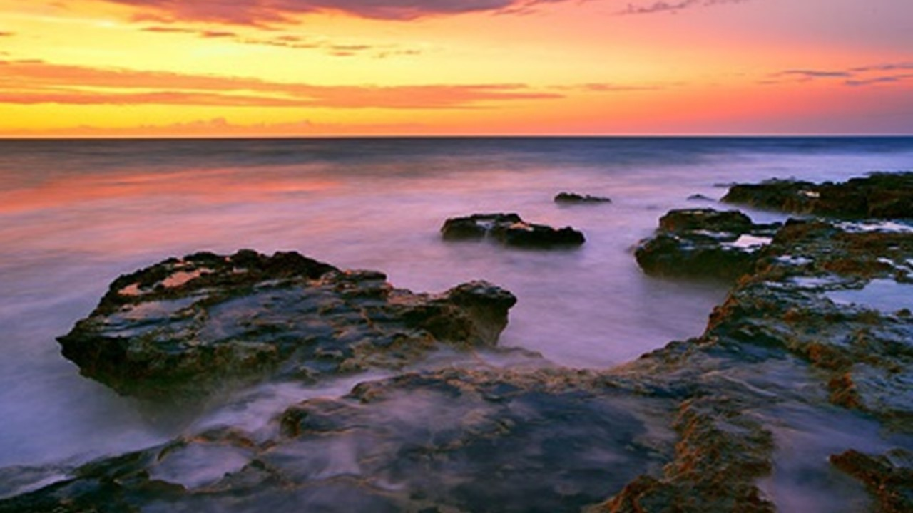
Essa vontade tão pura de que ninguém sofra por nada.

Slide 12
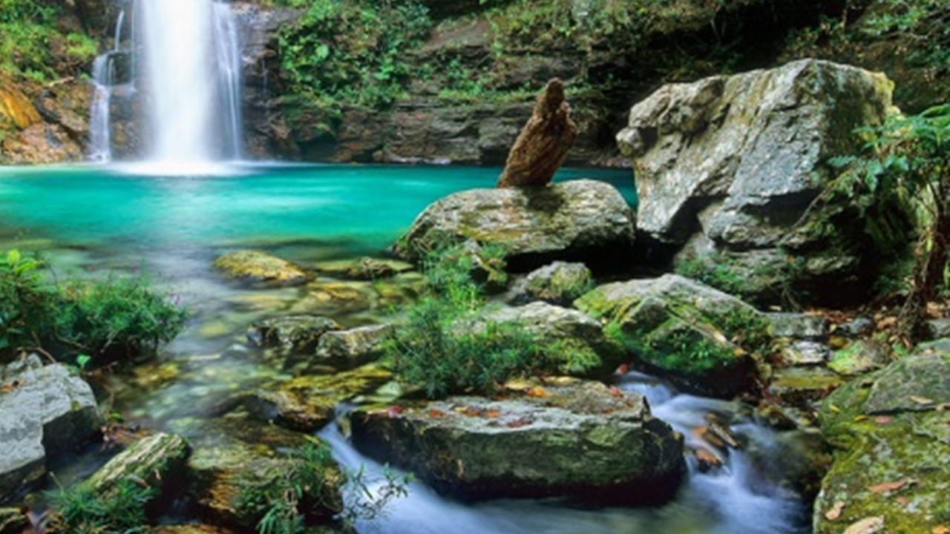
Esse melindre de ferir por saber, com nitidez,
como dói se sentir ferido.

Slide 13

Ser sensível nesse mundo requer muita coragem.
Muita. Todo dia.

Slide 14
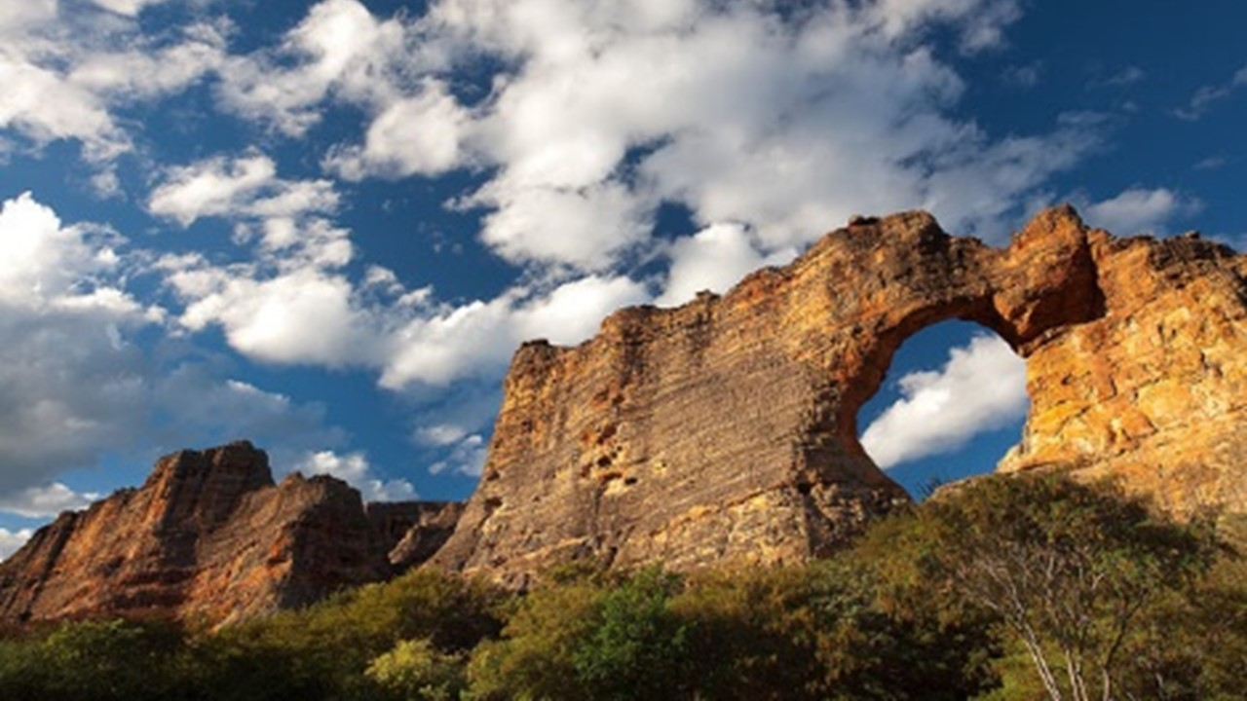
Essa saudade, que às vezes faz a alma marejar,

Slide 15
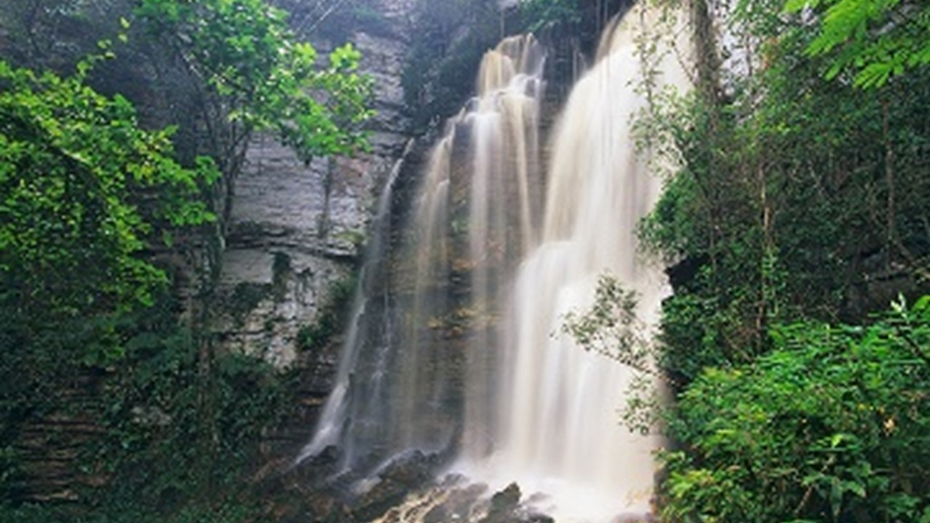
de um lugar que não
se sabe onde é, mas que existe,
é claro que existe.

Slide 16

Essa possibilidade de se
experimentar a dor,
quando a dor chega,
com a mesma verdade com
que se experimenta a alegria.

Slide 17

Essa incapacidade de não se admirar com o encanto grandioso que também mora na sutileza.

Slide 18

Essa vontade de espalhar buquês de sorrisos por aí,

Slide 19
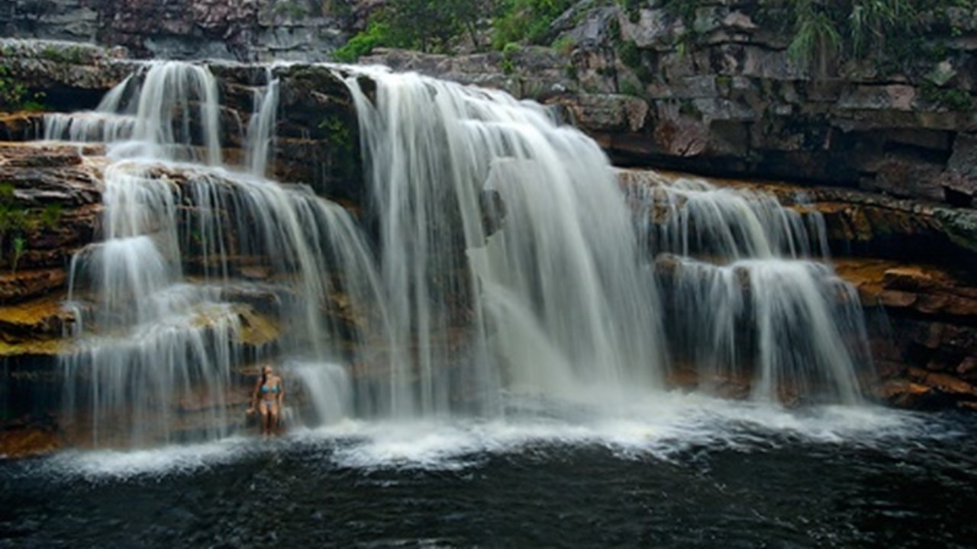
porque os sensíveis, por mais que chorem de vez em quando,

Slide 20
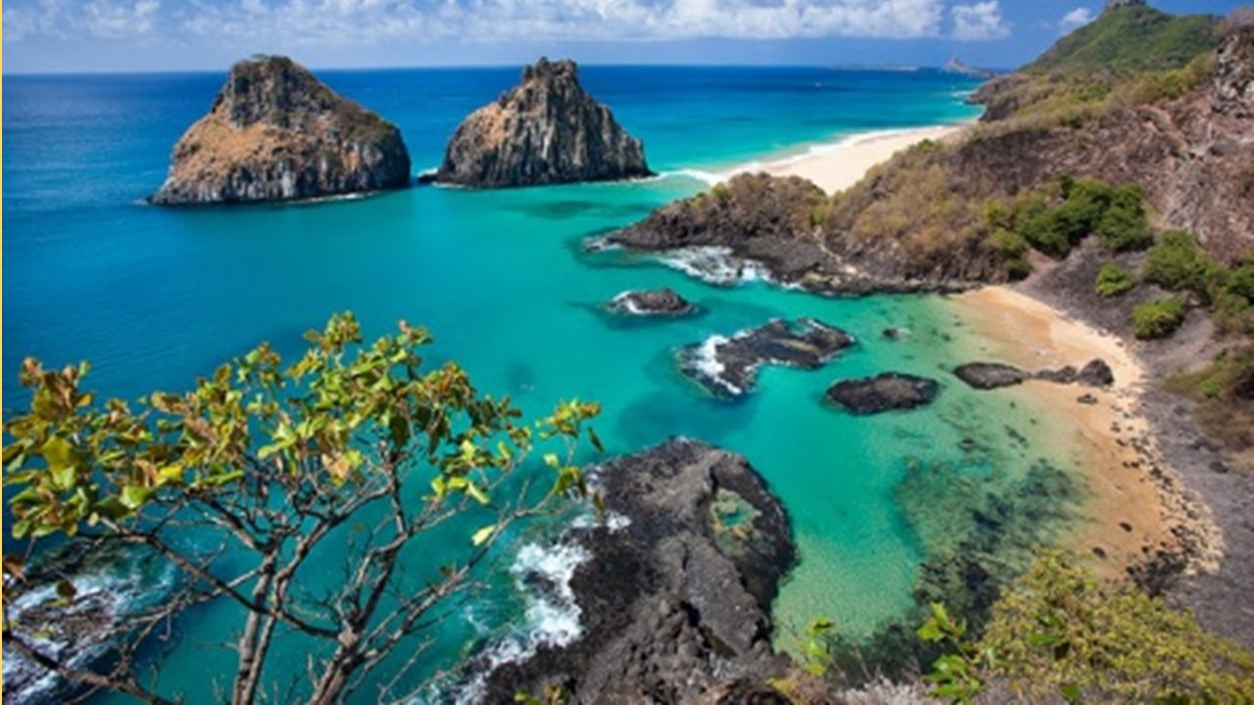
não deixam adormecer a ideia de um mundo que possa acordar sorrindo.

Slide 21
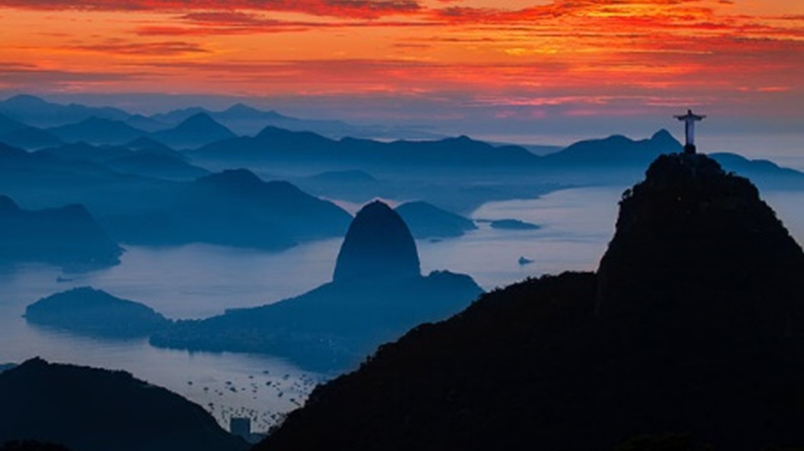
Pra toda gente.
Pra todo ser.
Pra toda vida.

Slide 22
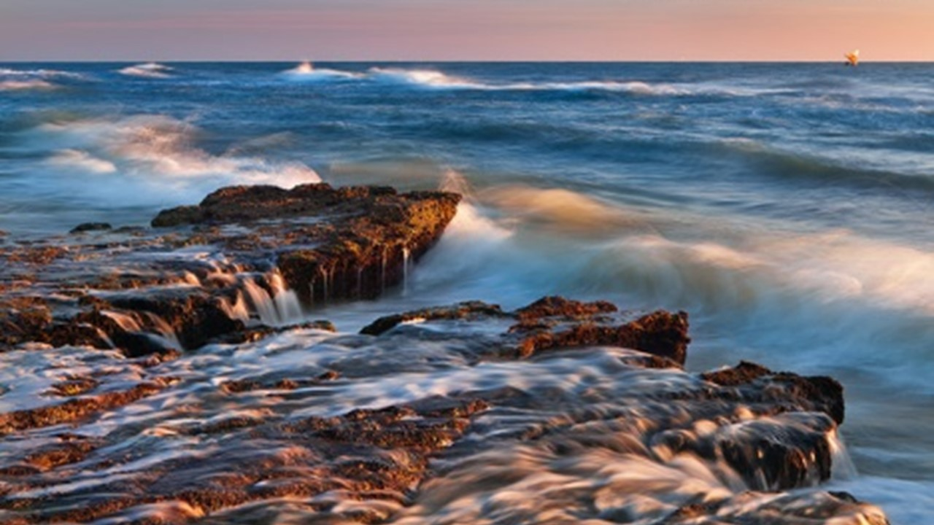
Eu até já tentei ser diferente, por medo de doer,
mas não tem jeito:

Slide 23

só consigo ser igual a mim.”

Slide 24
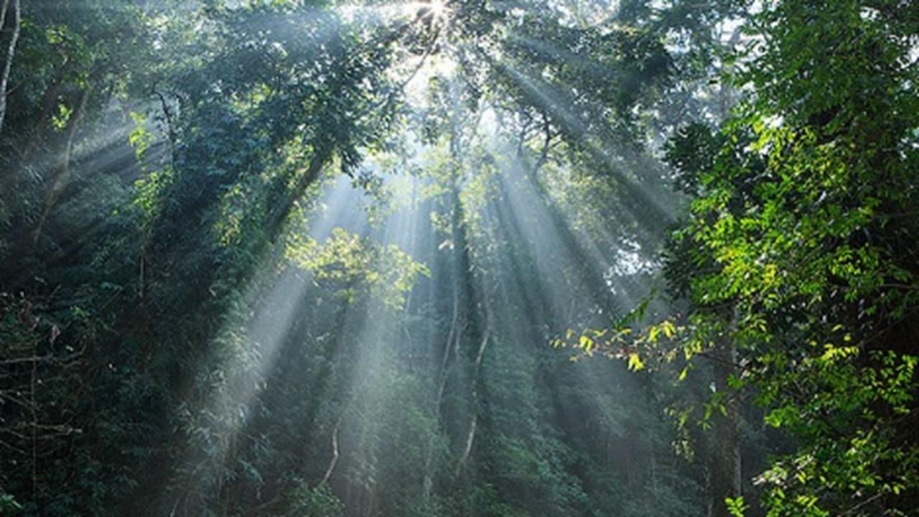
Texto: Ana Jácomo
Imagens: Internet imagens do Brasil
Música: Enrique Chia - Adoro.wav
Contato: reinaldogp2000@yahoo.com.br
Formatação:Reinaldoslides
Divulgação:www.sergrasan.com
Campinas, 20 de fevereiro de 2019
F I M

